Slide 1
Подбор гиперпараметров модели
Солодова София Михайловна М8О-309Б-23
Cardiovascular Disease Dataset

Slide 2
Постановка задачи
ЗАДАЧА
ОБЪЕМ ДАННЫХ
Бинарная классификация – прогноз наличия сердечно-сосудистых заболеваний
70 000 наблюдений
12 признаков
ЦЕЛЬ РАБОТЫ
- Сравнить методы подбора гиперпараметров
- Проанализировать эффективность AutoML (TPOT)
- Исследовать интерпретируемость моделей

Slide 3
ПОДГОТОВКА ДАННЫХ
01
02
03
Удаление идентификатора (id)
Проблема
- Несбалансированные классы
- Разнородные признаки
Разделение на train/test(80/20)
Создание пайплайна с CatBoostClassifier
- CatBoost сам обрабатывает категориальные признаки (one-hot не требуется)
- Pipeline для последующего использования в Grid/Random search
Особенности

Slide 4
Grid Search
Математическая основа
Принцип работы
for params in parameter_grid:
model = Model(**params)
score = cross_val_score(model, X, y)
update_best_if_needed(score, params)
Полный перебор всех комбинаций параметров
Точный, но вычислительно дорогой
Преимущества
Недостатки
Гарантированно находит оптимальную комбинацию в заданном пространстве
Прост в реализации
Экспоненциальный рост времени выполнения
Неэффективен для больших пространств параметров

Slide 5
Random Search
Математическая основа
Принцип работы
for i in range(n_iter):
random_params = sample(parameter_distribution)
score = evaluate_model(random_params)
Случайная выборка из пространства параметров
Вероятностный подход
Преимущества
Недостатки
Быстрее Grid Search
Эффективен для high-dimensional пространств
Хорош для первоначального исследования
Не гарантирует нахождение оптимума
Может пропускать важные области

Slide 6
Байесовская оптимизация (Optuna)
Математическая основа
Принцип работы
Использует surrogate model (часто Gaussian Process)
Acquisition function (EI, UCB) для выбора следующей точки
Строит вероятностную модель целевой функции
Балансирует exploration/exploitation
Преимущества
Недостатки
Умный поиск - учится на предыдущих
итерациях
Эффективен для дорогих функций
Хорош для сложных пространств
Сложность реализации
Зависимость от выбора
surrogate model

Slide 7
Genetic Programming (TPOT)
Основные операции
Принцип работы
Selection - отбор лучших пайплайнов
Crossover - комбинация частей пайплайнов
Mutation - случайные изменения
Эволюционные алгоритмы для оптимизации пайплайнов
"Скрещивание" и "мутация" конвейеров
Преимущества
Недостатки
Автоматический подбор не только параметров, но и алгоритмов
Находит неочевидные решения
Генерирует готовый Python код
Долгое время выполнения для сложных задач
Требует значительных ресурсов

Slide 8
SHAP (SHapley Additive exPlanations)
Принцип работы
Математическая основа
Теория игр Шепли для распределения "вклада" между признаками
Справедливое распределение влияния на prediction
SHAP_value(i) = Σ [f(S ∪ {i}) - f(S)] * |S|!(M-|S|-1)!/M!
Преимущества
Типы объяснений
Теоретически обоснованный метод
Локальная и глобальная интерпретируемость
Работает с любыми моделями
Force plot - вклад в конкретное предсказание
Summary plot - глобальная важность признаков
Dependence plot - зависимость предсказания от признака

Slide 9
Сравнение методов
Метод | Точность | Время | Лучшая модель | Ключевые параметры
GridSearch | 0,7770 | ~20min | CatBoost | Depth=6 Ir=0.05
RandomSearch | 0,7772 | ~15min | CatBoost | Subsample=0.9
Optuna | 0,7764 | ~10min | CatBoost | Iterations=660
Tpot | 0,7752 | ~1h | MLPClassifier + preprocessing | Auto-pipline

Slide 10
Анализ TPOT
01
02
03
04
MaxAbsScaler - масштабирование
RFE, ExtrsTreesClassifier – отбор признаков
FeatureUnion – комбинация преобразований
XGBClassifier – финальная модель
Особенности
Автоматический подбор preprocessing steps
Комбинация нескольких алгоритмов
Готовый код для использования

Slide 11
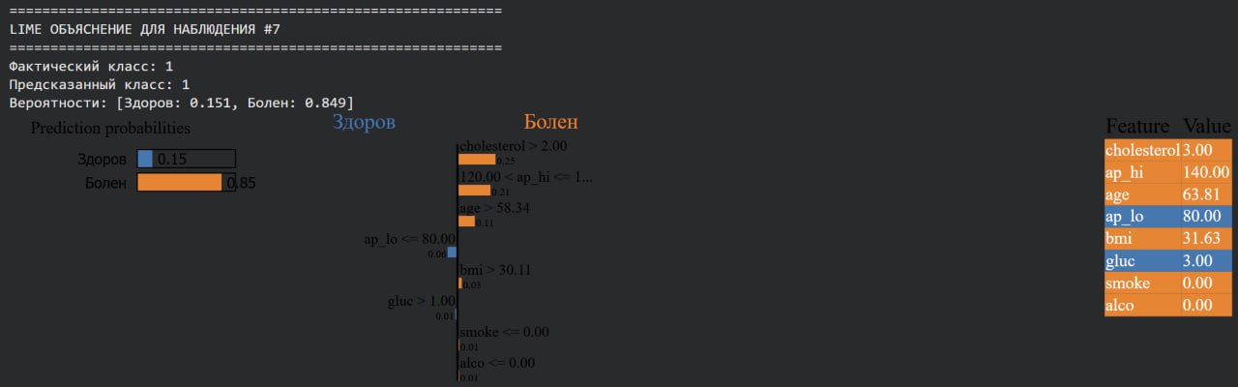
Интерпретация моделей (LIME)
Пример анализа
Визуализация
- Наблюдение #7: модель уверенно предсказывает "Cardio" (85%)
- Ключевые факторы: холестерин, артериальное давление, возраст пациента
- Веса признаков для конкретного предсказания
- Факторы "за" и "против" класса

Slide 12
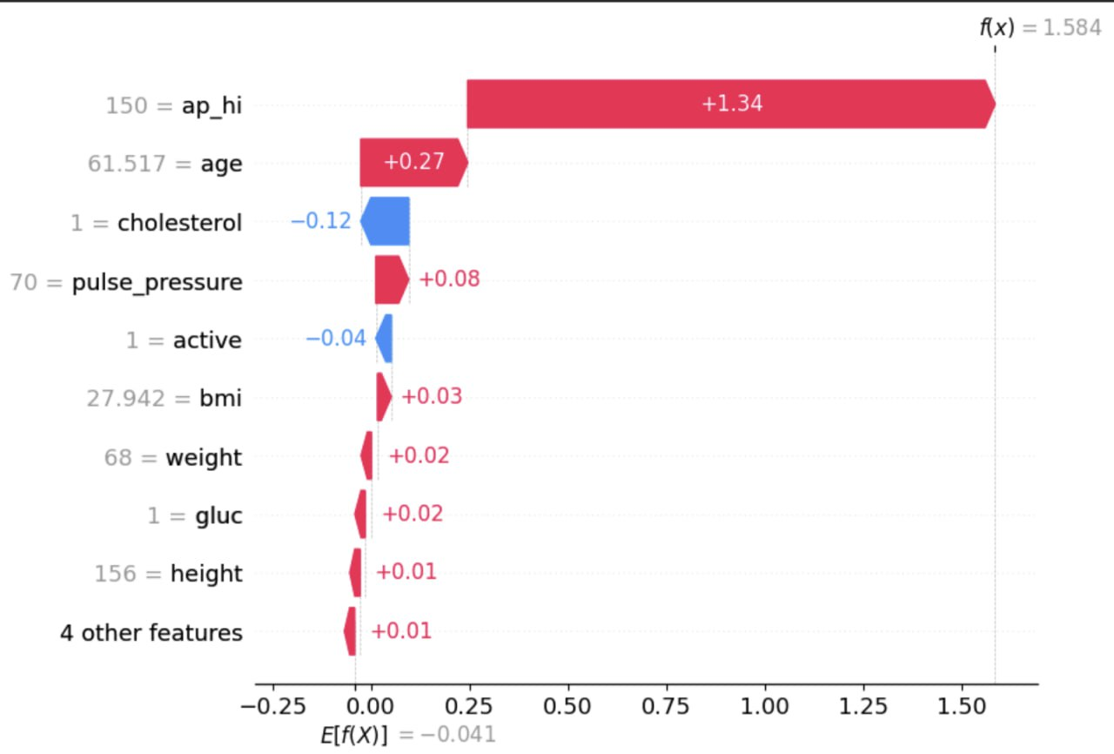
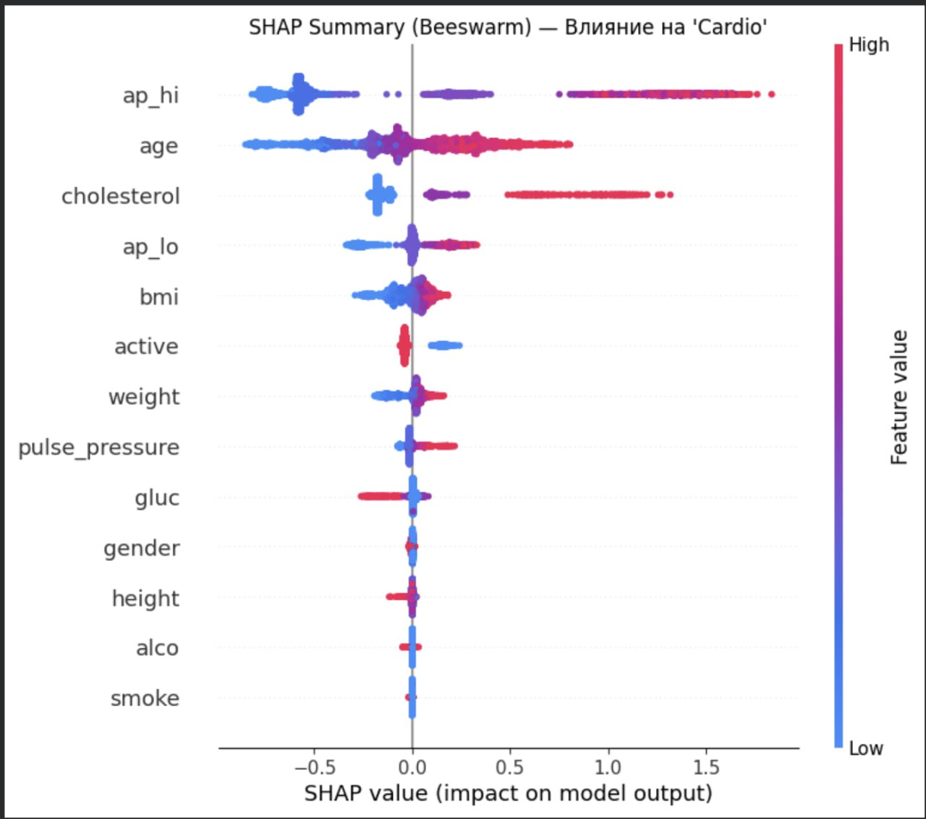
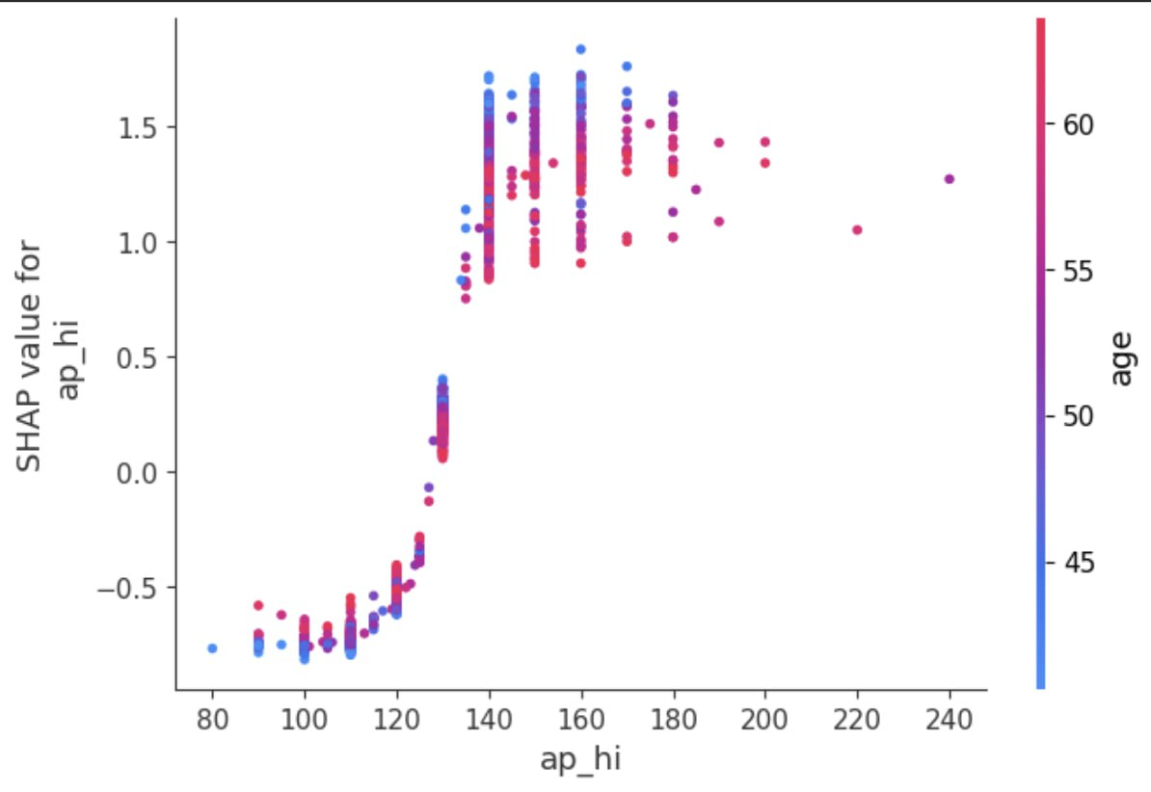
Практическое применение SHAP
Локальные объяснения:
- Почему конкретный пациент отнесен к классу "Cardio"
- Вклад каждого признака в предсказание
Summary plot:
Dependence plots:
- Важность признаков
- Распределение влияния признаков на модель
- Как изменение признака влияет на предсказание
- Взаимодействия между признаками

Slide 13
Выводы
01
02
03
04
GridSearch – наиболее стабильный и интерпретируемый результат
RandomSearch – лучшая точность
Optuna – лучший баланс точности и времени
TPOT – в данной задаче показал худшие результаты
05
Интерпретация критически важна для медицинских приложений

